Slide 1
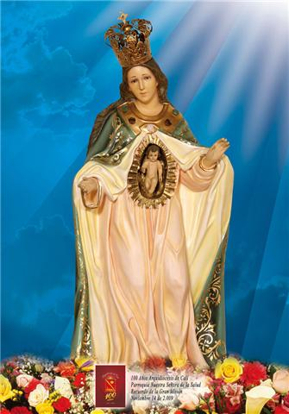
PARROQUIA
NUESTRA SEÑORA DE LA SALUD
Mis ovejas escuchan mi voz
-dice el Señor-
Y yo las conozco, y ellas me siguen.

Slide 2
CANTO DE ENTRADA
CRISTO ESTA CONMIGO
Cristo esta conmigo, junto a mi va el Señor, me acompaña siempre, en mi vida, hasta el fin.
Ya no temo, Señor la tristeza, ya no temo, Señor la soledad porque eres, Señor, mi alegría, tengo siempre tu amistad.
Ya no temo, Señor, a la noche, ya no temo Señor, la oscuridad, porque brilla tu luz en las sombras, ya no hay noche, Tú eres la luz.

Slide 3
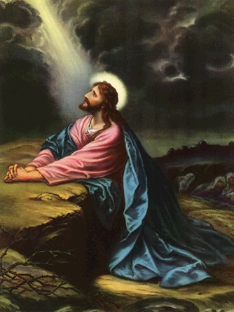
Cuantas veces señor yo peque (bis)
Mi Jesús, mi Jesús, yo te pido mil veces perdón (bis)
Te he clavado señor en la cruz (bis)
Mi Jesús, mi Jesús, te he clavado mi señor en la cruz (bis)
Te prometo señor ser mejor (bis)
Mi Jesús, mi Jesús, te prometo señor ser mejor.

Slide 4
Gloria a Dios en el cielo y en la tierra paz a los hombres que ama el Señor
Por tu inmensa gloria te alabamos te bendecimos te adoramos, te glorificamos, te damos gracias Señor.
Señor Dios rey celestial
Dios padre todo poderoso
Señor hijo único Jesucristo
Señor Dios cordero de Dios hijo del padre

Slide 5
Tu que quitas el pecado del mundo
Ten piedad de nosotros.
Tu que quitas el pecado del mundo
Atiende nuestras suplicas
Tu que estas sentado a la derecha del padre
Ten piedad de nosotros.
Porque solo tu eres santo
Solo tu Señor
Solo tu altísimo Jesucristo con el espíritu santo
En la gloria de Dios Padre.

Slide 6
Lectura De la Profecía de Ezequiel (18, 25-28)
Cuando el malvado se convierte de su maldad, salva su vida.

Slide 7
Al Salmo respondemos todos:
Recuerda, Señor, que tu misericordia es eterna.

Slide 8
Lectura De la Carta del apóstol San Pablo a los Filipenses (2,1-11)
Tened entre vosotros los sentimientos propios de Cristo Jesús.

Slide 9
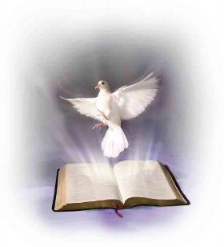
Aleluya, aleluya Cristo no se ha ido, Cristo vive en la mañana cuando entra el sol por la ventana, cuida tus sueños junto a tu cama y hasta en la estrella mas lejana vive Jesús.

Slide 10
Lectura del Santo Evangelio de nuestro Señor Jesucristo según San Mateo (21,28-32)
Recapacitó y fue

Slide 11
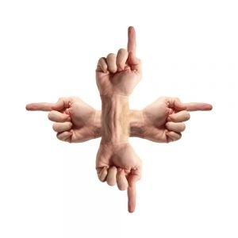
1. El hijo que dijo sí pero no fue a la viña

Slide 12
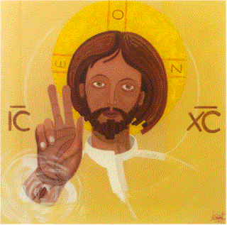
2. El que dijo que no pero fue a la viña

Slide 13
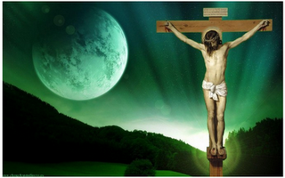
3. Los publicanos y las prostitutas…
Una vez más, Jesús resalta que no importa quién fue el primero y quién vino después, sino quién es fiel a Dios.
¿por su conversión?

Slide 14
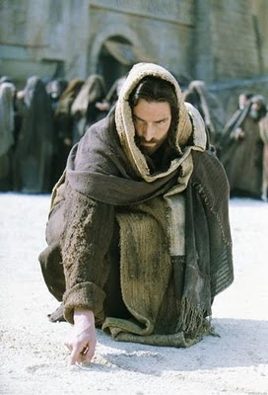
Contemplemos
1. ¿A qué hijo me parezco? ¿Al que dice sí y después no hace nada, o al que dice no y después se arrepiente?
2. ¿Resiento cuando un “pecador” es recibido en mi comunidad y le dan una posición importante de liderazgo?

Slide 15
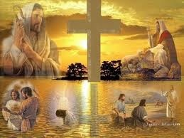

Slide 16
Esta es nuestra fe. Esta es la fe de la Iglesia, que nos gloriamos de profesar en Cristo Jesús, nuestro Señor.

Slide 17
TODOS:
Oh Señor, escucha y ten piedad

Slide 18
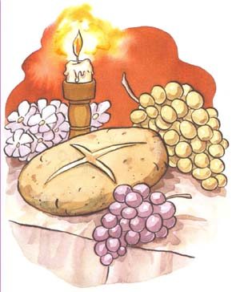
OFERTORIO
Te ofrezco Señor mi canto de amor, eres mi ilusión, mi fe, mi luz, mi verdad, bendice Señor el vino y el pan, y dadme a beber la inmensa gloria de Dios.(Bis)

Slide 19
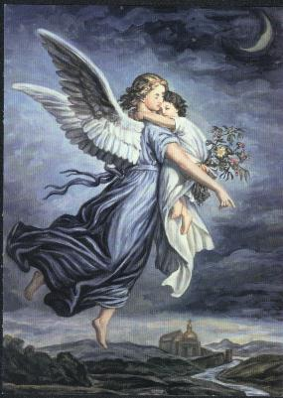
SANTO
Santo es el Señor, Dios del universo, llenos están el cielo y la tierra.
Hosanna en el cielo, Hosanna en la tierra, bendito el que viene en nombre del Señor.

Slide 20
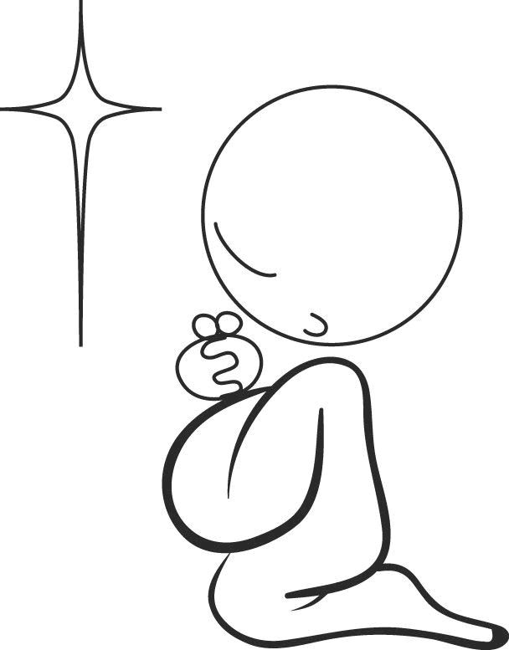
LLEGAMOS AL MOMENTO MÁS IMPORTANTE DE LA EUCARISTÍA
NOS PONEMOS DE RODILLAS

Slide 21
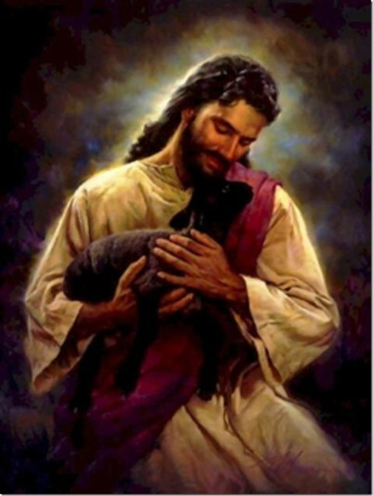
PAZ
Te regalo en un verso mi paz de mi mano que estrecha tu mano, de mi voz que te dice al cantar que del alma te siento mi hermano, toma mi paz, esa paz que nos hace hermanos.

Slide 22
CANTO DE COMUNIÓN
DONDE HAY CARIDAD Y AMOR
Donde hay caridad y amor, allí esta el Señor(Bis).
1. Una sala y una mesa, una copa, vino y pan los hermanos compartiendo en amor y en unidad. Nos reúne la presencia y el recuerdo del Señor, celebramos su memoria y la entrega de su amor.

Slide 23
2. Invitados a la mesa del banquete del Señor, recordamos su mandato de vivir en el amor. Comulgamos en el cuerpo y en la sangre que él nos da. Donde hay caridad y amor, allí esta el Señor(Bis). 3. Este pan que da la vida y este cáliz da salud. Nos reúne a los hermanos en el nombre de Jesús. Anunciamos su memoria, celebramos su pasión, el misterio de su muerte y de su resurrección.

Slide 24
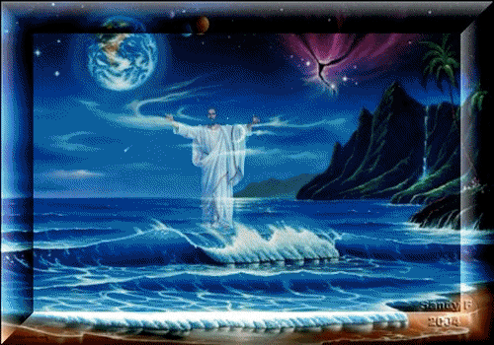
GRUPOS PARROQUIALES:
Alabanza: miércoles 7:30 p.m.
Grupo la gran misión: jueves 6:00 p.m.
¡TE ESPERAMOS!

